Slide 1


DEWA IRTZADHANY HAFIDSYAH
201011400483 / 07TPLE010
UTS
Testing dan QA Perangkat Lunak

Slide 2
DAFTAR ISI
1
Pengertian Unit Test
6
Teknik Whitebox Testing
2
Teknik Unit Testing
7
Kelebihan Whitebox Testing
3
Kelebihan Unit Testing
8
Kekurangan Whitebox Testing
4
Kekurangan Unit Testing
9
Implementasi dalam Python
5
Pengertian Whitebox Test
10
Pengertian Whitebox Test

Slide 3

DAFTAR ISI
1
Pengertian CI/CD
2
Keuntungan CI/CD
3
Tutorial CI/CD untuk Python
4
Daftar Pustaka

Slide 4


Unit Test
Pengujian Unit adalah jenis pengujian perangkat lunak di mana pengujian dilakukan pada unit atau komponen individu dari suatu perangkat lunak.
KEMBALI KE DAFTAR ISI
Sumber: Website Guru99

Slide 5
Teknik Unit Testing
Black-box Testing
Melibatkan pengujian antarmuka pengguna dan proses input - output
White-box Testing
Melibatkan pengujian functional behaviour aplikasi perangkat lunak
Grey-box Testing
Digunakan untuk menjalankan rangkaian pengujian, metode pengujian, kasus pengujian, dan melakukan analisis risiko.
KEMBALI KE DAFTAR ISI
Sumber: Website Guru99

Slide 6
Kelebihan Unit Testing
Developer dapat memahami cara menggunakan dan memahami fungsionalitas suatu unit dengan melihat pengujian unit.
Pengujian unit membantu developer memeriksa dan memastikan bahwa kode berfungsi dengan baik, bahkan setelah perubahan.
Karena sifat modular dari pengujian unit, dapat dilakukan pengujian pada bagian project tanpa menunggu bagian lain selesai.
KEMBALI KE DAFTAR ISI
Sumber: Website Guru99

Slide 7
Kekurangan Unit Testing
Developer dapat memahami cara menggunakan dan memahami fungsionalitas suatu unit dengan melihat pengujian unit.
Pengujian unit membantu developer memeriksa dan memastikan bahwa kode berfungsi dengan baik, bahkan setelah perubahan.
Karena sifat modular dari pengujian unit, dapat dilakukan pengujian pada bagian project tanpa menunggu bagian lain selesai.
KEMBALI KE DAFTAR ISI
Sumber: Website Guru99

Slide 8


Whitebox Test
White Box Testing adalah salah satu cara untuk menguji suatu aplikasi atau software dengan melihat modul untuk memeriksa dan menganalisis kode program
KEMBALI KE DAFTAR ISI
Sumber: Website SoCS Binus

Slide 9
Teknik Whitebox Testing
Basis Path Testing
Teknik bertujuan untuk mengukur kompleksitas kode program dan mendefinisikan alur yang dieksekusi.
Branch Coverage
Pengujian ini dirancang agar setiap branch code diuji setidaknya satu kali.
Condition Coverage
Tujuannya untuk menguji seluruh kode agar menghasilkan nilai TRUE atau FALSE. Dengan begitu, tester dapat memastikan perangkat lunak dapat bekerja dan mengeluarkan output sesuai dengan input dari pengguna.
KEMBALI KE DAFTAR ISI

Slide 10
Cont’d
Teknik Whitebox Testing
Loop Testing
Pengujian ini yang wajib dilakukan untuk menguji berbagai perulangan/looping yang ada dalam program
Multiple Condition Coverage
Teknik ini dilakukan untuk menguji seluruh kombinasi dari kode yang mungkin digunakan dalam berbagai kondisi.
Statement Coverage
Dengan pengujian ini, dapat mengetahui kode-kode yang error sehingga dapat segera memperbaikinya.
KEMBALI KE DAFTAR ISI
Sumber: Website Dicoding

Slide 11
Kelebihan Whitebox Testing
Meningkatkan ketelitian dalam mengimplementasikan perangkat lunak.
Memudahkan dalam menemukan kesalahan atau bug dalam perangkat lunak yang sebelumnya tidak terlihat.
Memudahkan pengujian karena dilakukan secara menyeluruh sehingga memperkecil kemungkinan terjadinya error pada kode.
Meminimalisir error atau bug karena pengujian dapat dilakukan sebelum perangkat lunak diluncurkan.
KEMBALI KE DAFTAR ISI
Sumber: Website Dicoding

Slide 12
Kekurangan Whitebox Testing
Menyusahkan karena pengujian ini cukup kompleks.
Memerlukan waktu kembali ketika menambahkan atau mengganti kode, karena kamu perlu menguji keseluruhan kode kembali.
Memakan sumber daya yang banyak karena White-box testing termasuk ke dalam pengujian yang cukup mahal.
KEMBALI KE DAFTAR ISI
Sumber: Website Dicoding

Slide 13
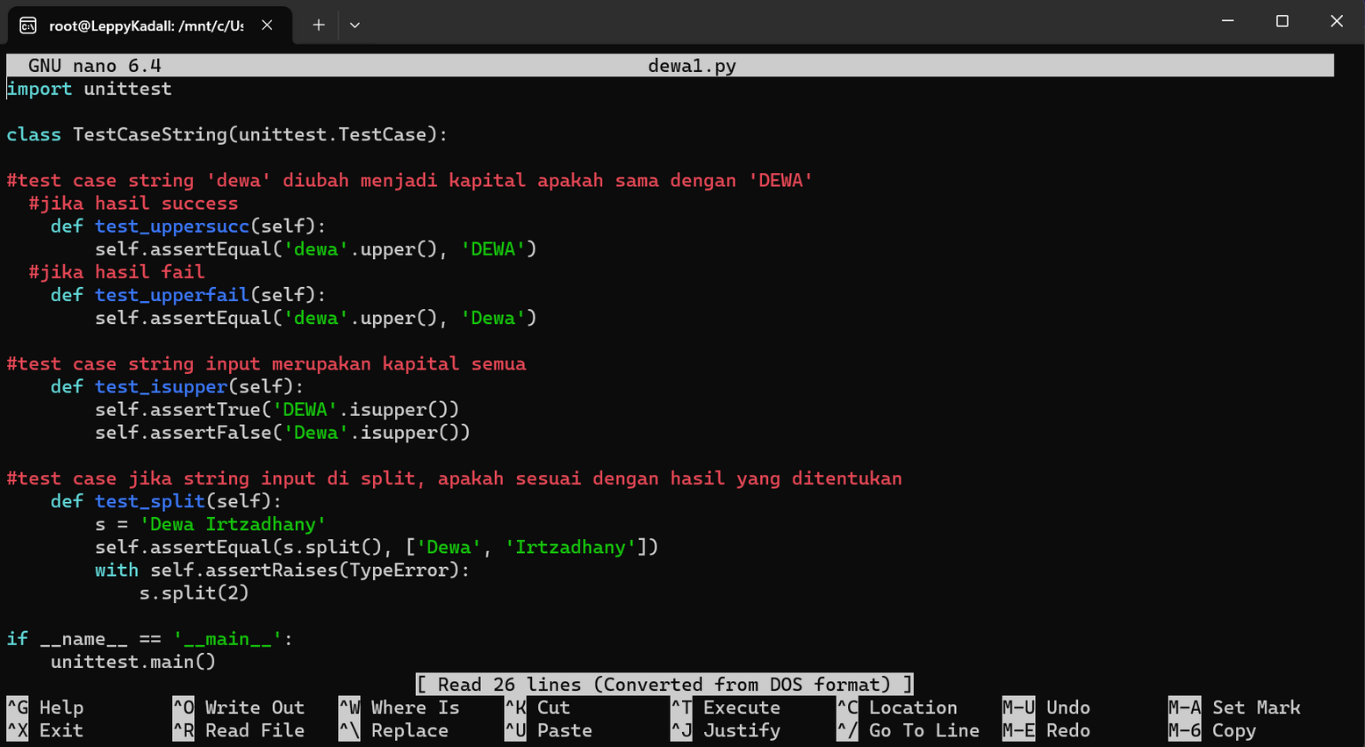
Contoh Implementasi Dalam Python
KEMBALI KE DAFTAR ISI
Sumber: Website Docs Python

Slide 14
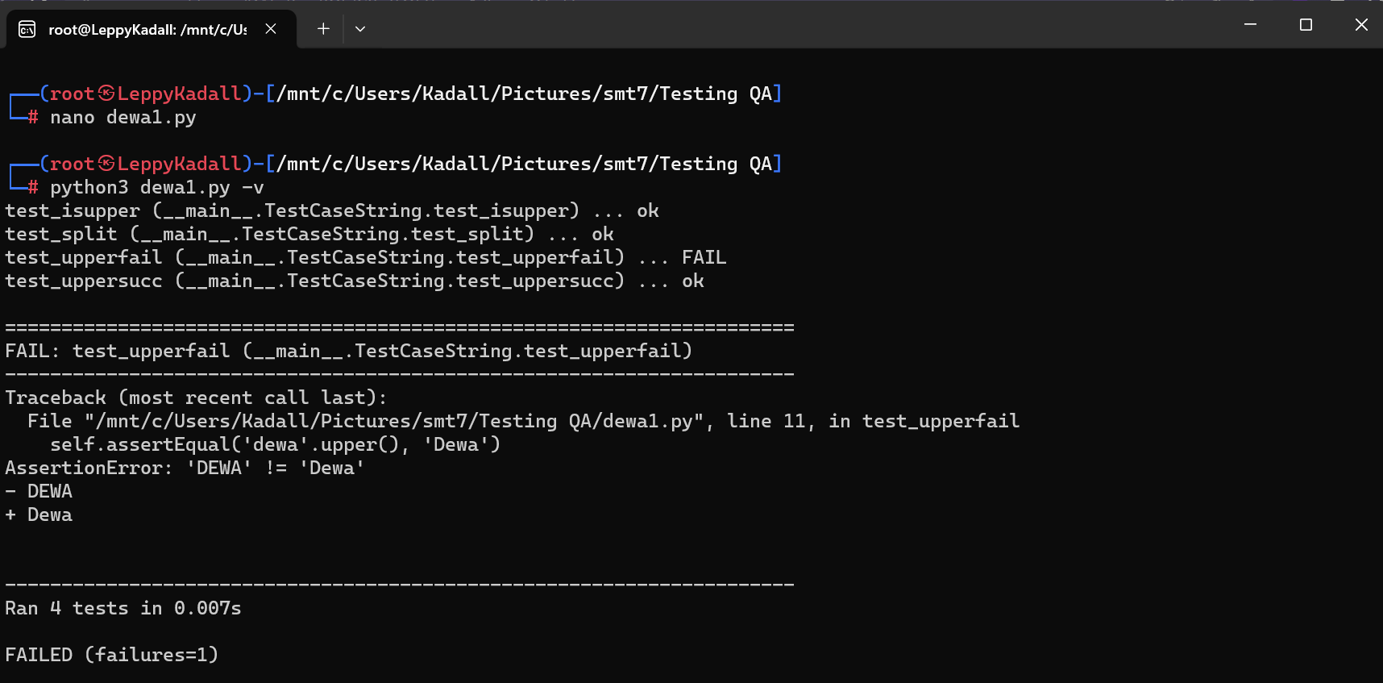
Contoh Implementasi Dalam Python
Cont’d
KEMBALI KE DAFTAR ISI
Sumber: Website Docs Python

Slide 15


CI/CD
CI/CD termasuk dalam ranah DevOps dan menggabungkan praktik-praktik continuous integration dan continuous delivery. CI/CD mengotomatisasi sebagian besar atau seluruh intervensi manusia yang biasanya dilakukan secara manual.
KEMBALI KE DAFTAR ISI
Sumber: Website Gitlab

Slide 16
Continuous Integration
Continuous integration adalah praktik menggabungkan perubahan kode secara teratur ke dalam repositori main branch source code dan dilakukan pengujian otomatis. Dengan ini, kesalahan dapat ditemukan dan diperbaiki lebih cepat. Dengan seringnya penggabungan dan pengujian otomatis, konflik kode berkurang, dan dapat memperbaiki masalah dengan cepat. Proses dimulai dengan analisis kode statis untuk memeriksa kualitasnya, lalu kode dikompilasi dan diuji otomatis, dengan penggunaan sistem kontrol versi.
KEMBALI KE DAFTAR ISI
Sumber: Website Gitlab

Slide 17
Continuous Delivery
Continuous delivery adalah praktik pengembangan perangkat lunak yang bekerja dengan CI untuk otomatisasi penyediaan infrastruktur dan rilis aplikasi. Setelah kode diuji dan dibangun di CI, CD memastikan bahwa kode dikemas dengan semua yang diperlukan untuk diterapkan di lingkungan apa pun kapan saja, mulai dari penyediaan infrastruktur hingga penerapan aplikasi. CD memungkinkan penerapan perangkat lunak ke production kapan saja, baik secara manual atau otomatis.
KEMBALI KE DAFTAR ISI
Sumber: Website Gitlab

Slide 18
Kelebihan CI/CD
Lebih sedikit bug dan kesalahan yang masuk ke production
Meningkatnya Efektivitas dan Efisiensi
Lebih mudah menemukan dan memperbaiki bug
CI/CD memudahkan perbaikan masalah dan pemulihan dari insiden, mengurangi mean time to resolution (MTTR).
KEMBALI KE DAFTAR ISI
Sumber: Website Gitlab

Slide 19
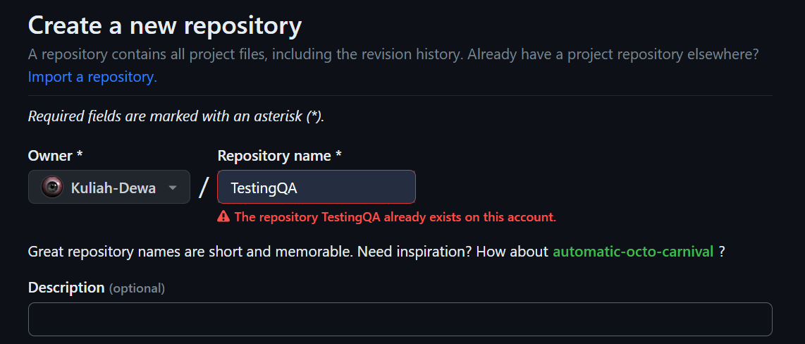
Tutorial CI/CD dengan Github Actions
1. Membuat Repository pada Github dan Gitclone pada local env
KEMBALI KE DAFTAR ISI
Sumber: Youtube Indian Pythonista

Slide 20
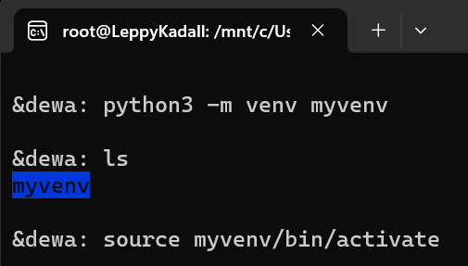
Tutorial CI/CD dengan Github Actions
2. Buat dan Aktifkan Virtual Env dengan Python
KEMBALI KE DAFTAR ISI
Sumber: Youtube Indian Pythonista

Slide 21
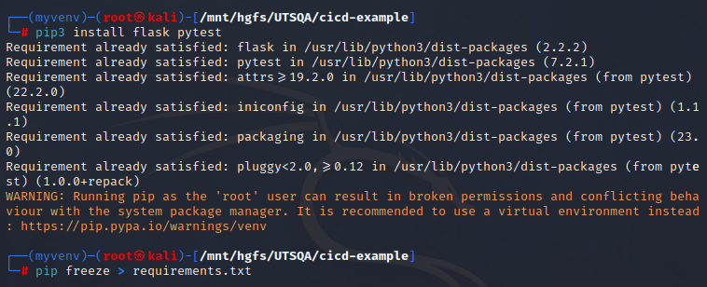
Tutorial CI/CD dengan Github Actions
3. Install Flask dan Pytest menggunakan pip
KEMBALI KE DAFTAR ISI
Sumber: Youtube Indian Pythonista

Slide 22
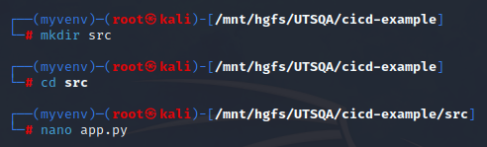
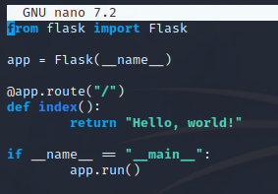
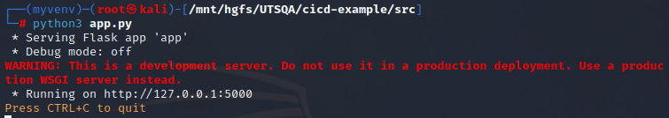
Tutorial CI/CD dengan Github Actions
4. Buat folder src dan file app.py di dalam folder src
KEMBALI KE DAFTAR ISI
Sumber: Youtube Indian Pythonista

Slide 23
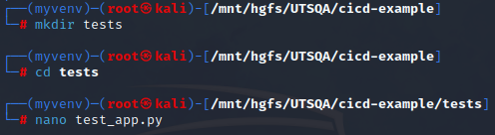
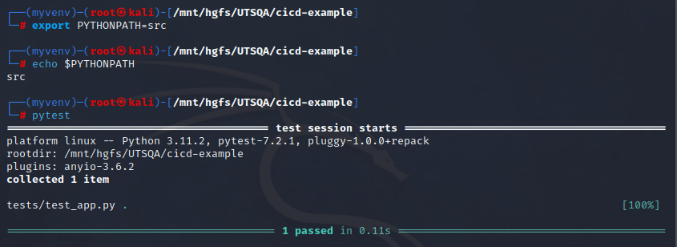

Tutorial CI/CD dengan Github Actions
5. Buat folder tests dan file test_app.py di dalam folder tests. Jalankan pytest untuk software testing
KEMBALI KE DAFTAR ISI
Sumber: Youtube Indian Pythonista

Slide 24
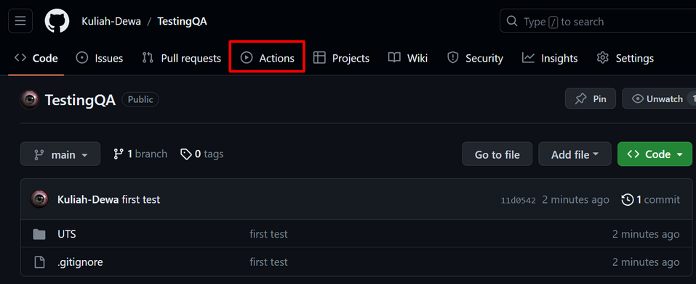
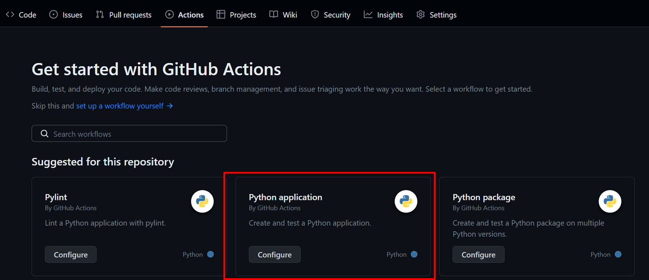
Tutorial CI/CD dengan Github Actions
6. Push file ke dalam github dan buka fitur Actions, pilih Python application. Kemudian commit file
KEMBALI KE DAFTAR ISI
Sumber: Youtube Indian Pythonista

Slide 25
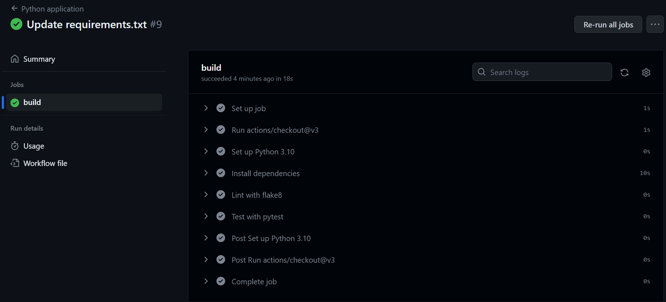
Tutorial CI/CD dengan Github Actions
7. Continuous Integration akan otomatis berjalan setiap melakukan perubahan
KEMBALI KE DAFTAR ISI
Sumber: Youtube Indian Pythonista

Slide 26
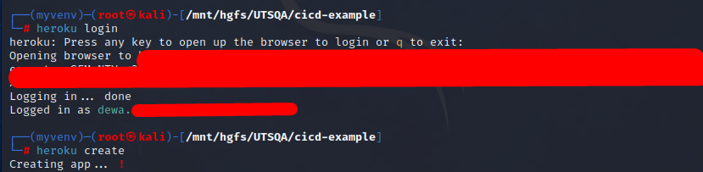
Tutorial CI/CD dengan Github Actions
8. Login ke aplikasi heroku untuk deployment
KEMBALI KE DAFTAR ISI
Sumber: Youtube Indian Pythonista

Slide 27
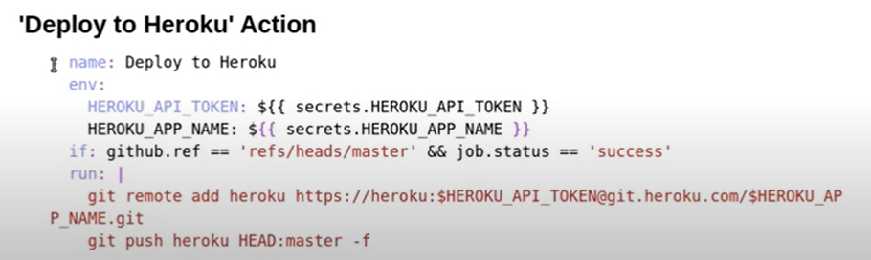
Tutorial CI/CD dengan Github Actions
8. Deploy aplikasi ke heroku dengan menambahkan code ke pythonapp,yml
KEMBALI KE DAFTAR ISI
Sumber: Youtube Indian Pythonista

Slide 28

Tutorial CI/CD dengan Github Actions
9. Continous Deployment akan otomatis berjalan setiap kali melakukan perubahan
KEMBALI KE DAFTAR ISI
Sumber: Youtube Indian Pythonista

Slide 29
DAFTAR PUSTAKA
https://socs.binus.ac.id/2020/07/02/teknik-dalam-white-box-dan-black-box-testing/
https://www.dicoding.com/blog/white-box-testing/
https://www.guru99.com/unit-testing-guide.html
https://docs.python.org/3/library/unittest.html
https://about.gitlab.com/topics/ci-cd/
https://www.youtube.com/watch?v=WTofttoD2xg&t=1883s&ab_channel=IndianPythonista
Link Github : https://github.com/Kuliah-Dewa/TestingQA

